Slide 1

La probabilità:
eventi, definizioni, assiomi e leggi fondamentali
La V.C. Normale
Prof. Enrico Ivaldi

Slide 2
Le origini
A differenza delle altre discipline, la teoria matematica delle probabilità ha una data di origine chiaramente riconoscibile: il 1654 in Francia.
Il Cavalier de Méré aveva calcolato che ottenere almeno un 6 in 4 lanci di un dado non truccato era equivalente ad ottenere almeno un doppio 6 in 24 lanci, sempre di un dado non truccato. Tuttavia, giocando secondo tale convinzione, invece di vincere, perdeva e scrisse a Pascal lamentando che la matematica falliva di fronte all'evidenza empirica.
Da ciò scaturì una corrispondenza tra Blaise Pascal (1623-1662) e Pierre de Fermat (1601-1665).
Da ciò scaturì una corrispondenza tra Pascal e Pierre de Fermat, in cui iniziò a delinearsi il concetto di probabilità nell'accezione frequentista. Pascal e de Fermat giunsero infatti alla stessa conclusione lavorando alla risoluzione del problema in luoghi diversi: era nato il calcolo delle probabilità. Presto altri grandi pensatori dell'epoca se ne cominciarono ad interessare, Huygens, Leibnitz, Bernoulli e per la fine del XVII secolo molte idee e concetti probabilistici avevano ormai preso corpo.
Dipartimento di Scienze Politiche
Notes:
La nostra vita di tutti i giorni è costellata da considerazioni di natura probabilistica, anche se non necessariamente formalizzate come tali.
Sia che abbiamo o non abbiamo competenze matematiche, spesso valutiamo e confrontiamo le probabilità, a volte senza rendercene conto, soprattutto quando si prendono decisioni.
Sono esempi di ciò la valutazione, nell’uscire di casa la mattina, della possibilità che piova o meno nel corso della giornata (per decidere se prendere o no l’ombrello), la rinuncia a partecipare ad una gara o un concorso “perché non ho possibilità di farcela”, le previsioni del tipo “la Juventus ha ormai vinto al 90% il campionato”.
In tutte le situazioni di incertezza, si tende in sostanza a dare una “misura” dell’incertezza che, sia pur indicata con vari termini, esprime il significato intuitivo della “probabilità”.

Slide 3
Le origini
“Sono certo di poterlo spiegare,
ma ciò richiederà qualche parola da parte mia e un po’
di pazienza da parte vostra”
(Blaise Pascal, lettera a Pierre de Fermat, 24 agosto 1654)
“Il concetto di Probabilità è il più importante della scienza moderna,
perché nessuno ha la più pallida idea del suo significato”
(Bertrand Russell, 1872-1970)
Possiamo definire il Calcolo delle probabilità come la teoria matematica dell’incertezza.
La teoria afferma come si devono formulare in maniera corretta delle valutazioni probabilistiche o, in altri termini, come si deve formulare un modello probabilistico.
Dipartimento di Scienze Politiche

Slide 4
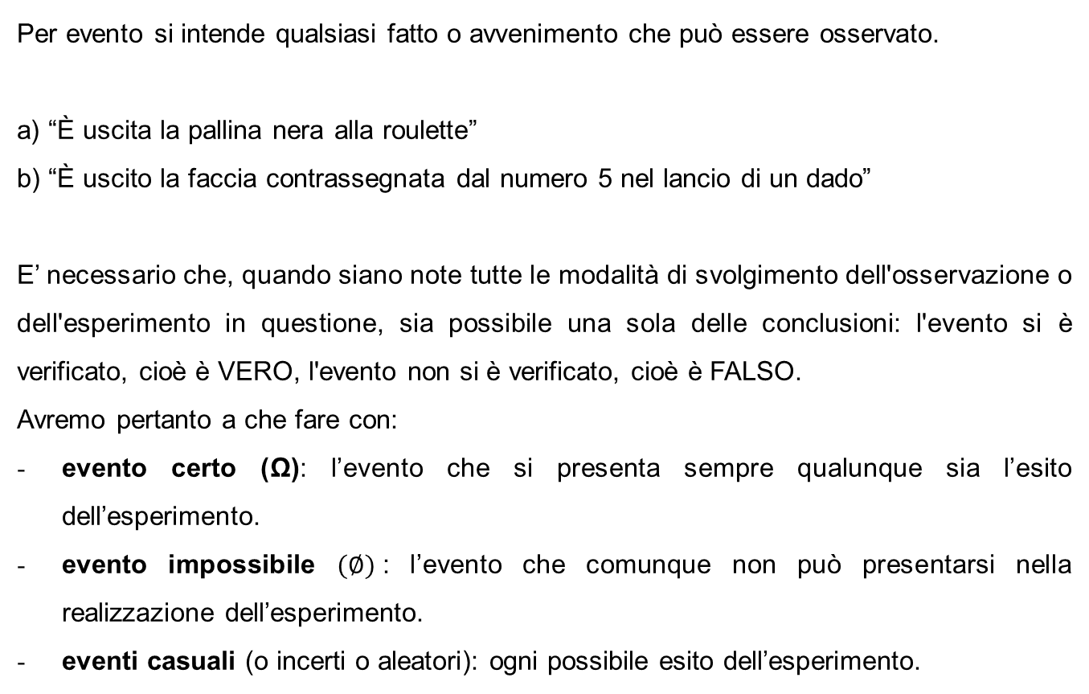
Eventi
Per evento si intende qualsiasi fatto o avvenimento che può essere osservato.
a) “È uscita la pallina nera alla roulette”
b) “È uscito la faccia contrassegnata dal numero 5 nel lancio di un dado”
E’ necessario che, quando siano note tutte le modalità di svolgimento dell'osservazione o dell'esperimento in questione, sia possibile una sola delle conclusioni: l'evento si è verificato, cioè è VERO, l'evento non si è verificato, cioè è FALSO.
Avremo pertanto a che fare con:
evento certo (Ω): l’evento che si presenta sempre qualunque sia l’esito dell’esperimento.
evento impossibile $(∅)$: l’evento che comunque non può presentarsi nella realizzazione dell’esperimento.
eventi casuali (o incerti o aleatori): ogni possibile esito dell’esperimento.
Dipartimento di Scienze Politiche

Slide 5
Probabilità dell’evento
Il Calcolo delle Probabilità si interessa di tutti quei fenomeni il cui verificarsi dipende esclusivamente dal caso.
Si tratta dei cosiddetti fenomeni incerti, i quali, cioè, non sono né certi né impossibili, ma qualcosa che si colloca fra gli uni e gli altri.
Nell’ambito degli eventi aleatori, si possono distinguere eventi che hanno maggiori possibilità di verificarsi rispetto ad altri.
A ogni evento è associato un numero reale che è tanto maggiore quanto più è elevata la possibilità che si verifichi l’evento stesso.
Chiamiamo tale numero probabilità dell’evento.
Dipartimento di Scienze Politiche

Slide 6
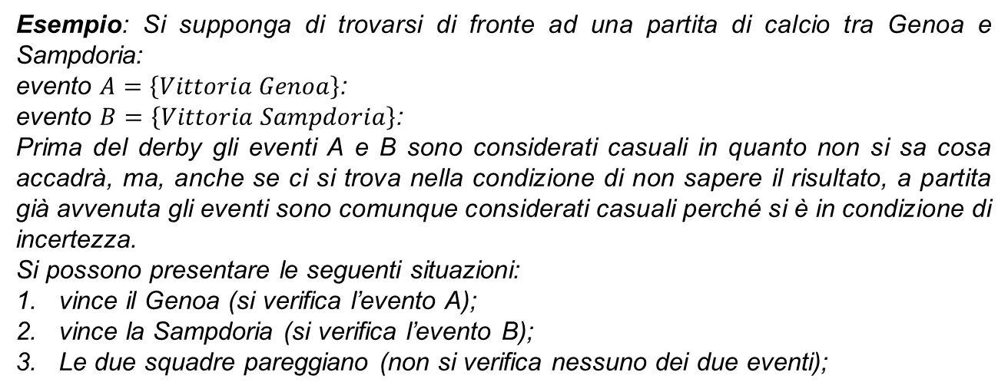
Eventi casuali
Si definisce evento casuale ogni realtà o accadimento (fisico o concettuale) incerto sia perché possibile ma relativo ad una osservazione o esperimento non ancora realizzatosi, sia perché possibile ma relativo ad una osservazione o esperimento realizzatisi ma di cui non si conosce il risultato.
Esempio: Si supponga di trovarsi di fronte ad una partita di calcio tra Genoa e Sampdoria:
evento $A=\left\{Vittoria Genoa\right\}$:
evento $B=\left\{Vittoria Sampdoria\right\}$:
Prima del derby gli eventi A e B sono considerati casuali in quanto non si sa cosa accadrà, ma, anche se ci si trova nella condizione di non sapere il risultato, a partita già avvenuta gli eventi sono comunque considerati casuali perché si è in condizione di incertezza.
Si possono presentare le seguenti situazioni:
vince il Genoa (si verifica l’evento A);
vince la Sampdoria (si verifica l’evento B);
Le due squadre pareggiano (non si verifica nessuno dei due eventi);
Dipartimento di Scienze Politiche

Slide 7
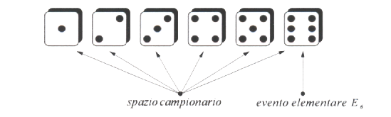
Lo spazio campionario
Si può misurare la casualità di un evento?
Il Calcolo delle Probabilità si occupa di misurare la probabilità con la quale si verificano gli eventi aleatori.
In cosa consiste un modello probabilistico? Innanzitutto dobbiamo fissare un insieme che contenga come elementi tutti i possibili esiti dell'esperimento sotto considerazione. Questo insieme verrà generalmente indicato con il simbolo Ω e chiamato spazio degli eventi elementari o spazio campionario.
Dipartimento di Scienze Politiche

Slide 8
La probabilità
Nell’ambito degli eventi casuali, si possono distinguere eventi che hanno maggiori possibilità di verificarsi rispetto ad altri. A ogni evento è associato un numero reale che è tanto maggiore quanto più è elevata la possibilità che si verifichi l’evento stesso.
La misura associata ad un evento casuale, si definisce Probabilità.
Dipartimento di Scienze Politiche

Slide 9
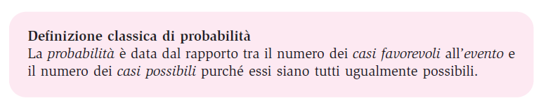
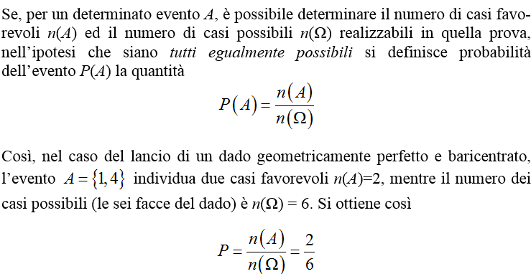
Concezione classica
La definizione classica non si può applicare se gli esiti sono infiniti.
Dipartimento di Scienze Politiche

Slide 10

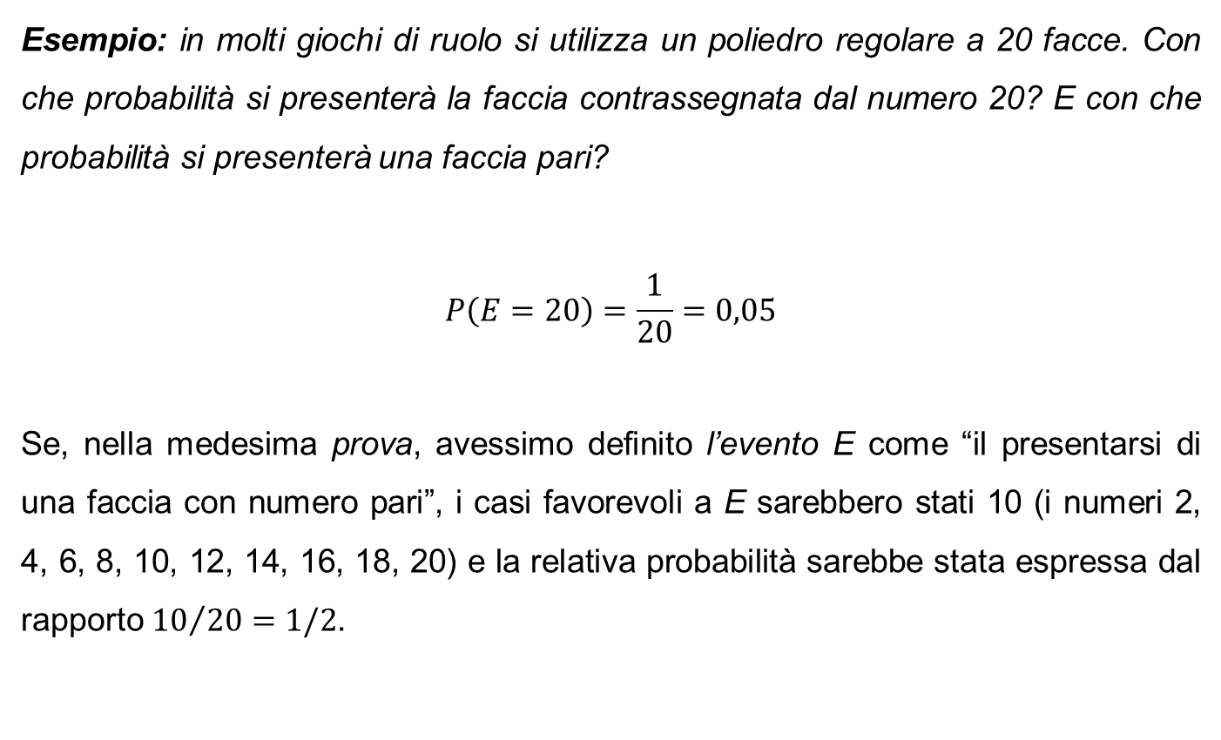
Esempio
Esempio: in molti giochi di ruolo si utilizza un poliedro regolare a 20 facce. Con che probabilità si presenterà la faccia contrassegnata dal numero 20? E con che probabilità si presenterà una faccia pari?
$$P\left(E=20\right)=\frac{1}{20}=0,05$$
Se, nella medesima prova, avessimo definito l’evento E come “il presentarsi di una faccia con numero pari”, i casi favorevoli a E sarebbero stati 10 (i numeri 2, 4, 6, 8, 10, 12, 14, 16, 18, 20) e la relativa probabilità sarebbe stata espressa dal rapporto ${10}/{20}=1/2$.
Dipartimento di Scienze Politiche

Slide 11
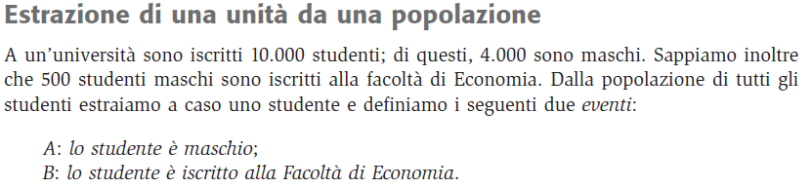
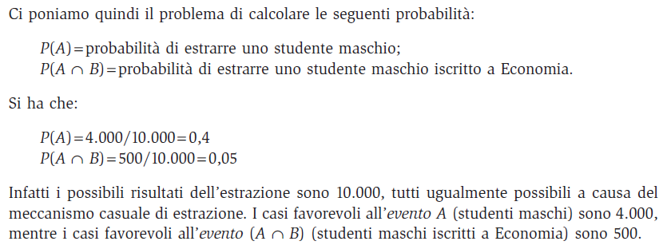
Esempio
Dipartimento di Scienze Politiche

Slide 12
Limiti della concezione classica
Non è possibile utilizzare la concezione classica quando non si conosce a priori il numero dei casi possibili, come nella quasi totalità degli eventi reali.
Si pensi ad esempio al caso in cui si voglia definire la probabilità che l'anno prossimo una squadra vinca lo scudetto, o che un’autovettura abbia un guasto o ancora che il giorno seguente nevichi.
Dipartimento di Scienze Politiche

Slide 13
Esercizio
In un mazzo composto da 52 carte ogni seme di 13 carte comprende tre figure, in totale 12 figure. Estraendo una carta dal mazzo si considerino le probabilità di uscita di
una figura,
una carta di cuori,
una figura di cuori
Dipartimento di Scienze Politiche

Slide 14

Esercizio
$$P\left(A\right)=\frac{12}{52}=0,23$$
$$P\left(B\right)=\frac{13}{52}=\frac{1}{4}=0,25$$
$$P\left(C\right)=\frac{3}{52}=0,057$$
Dipartimento di Scienze Politiche

Slide 15
Concezione frequentista
A causa delle critiche mosse alla concezione “classica”, agli inizi del ‘900, si assiste ad un grande progresso della concezione “frequentista”, dovuto all’applicazione alle scienze sperimentali.
La sistematizzazione e formalizzazione dei risultati è raggiunta da Richard Von Mises (1883-1953).
L'esperienza dice che al crescere del numero delle prove fatte tutte nelle stesse condizioni, la frequenza relativa pur variando, tende a stabilizzarsi attorno ad un valore, cioè ordinariamente le fluttuazioni molto grandi sono sempre più rare, e tale valore attorno a cui le frequenze relative si stabilizzeranno corrisponde al valore della probabilità dell'evento.
Nella concezione classica la probabilità è stabilita A PRIORI, prima di guardare i dati.
Nella concezione frequentista la probabilità è ricavata A POSTERIORI, dall’esame dei dati.
Dipartimento di Scienze Politiche

Slide 16
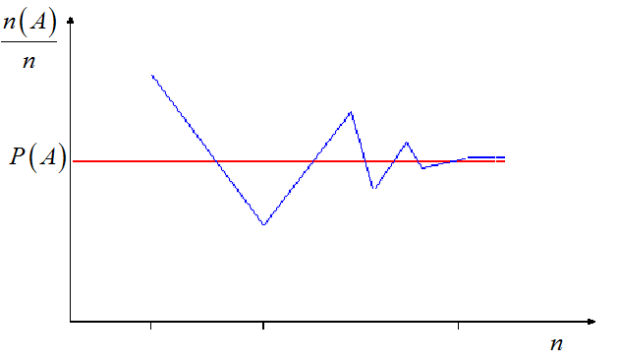
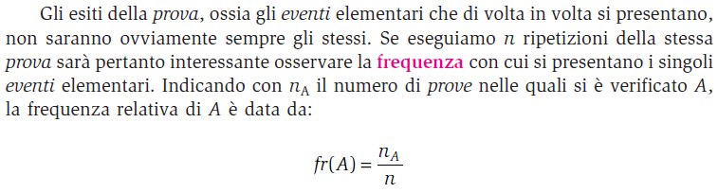
Concezione frequentista (II)
Data una qualsiasi prova, possiamo sempre immaginare di poterla ripetere (al limite, infinite volte).
Naturalmente, la ripetibilità della prova implica che tutte le condizioni nelle quali viene svolta la prova si mantengano inalterate, per cui questa si può ritenere identica in ciascuna delle ripetizioni.
Dipartimento di Scienze Politiche

Slide 17
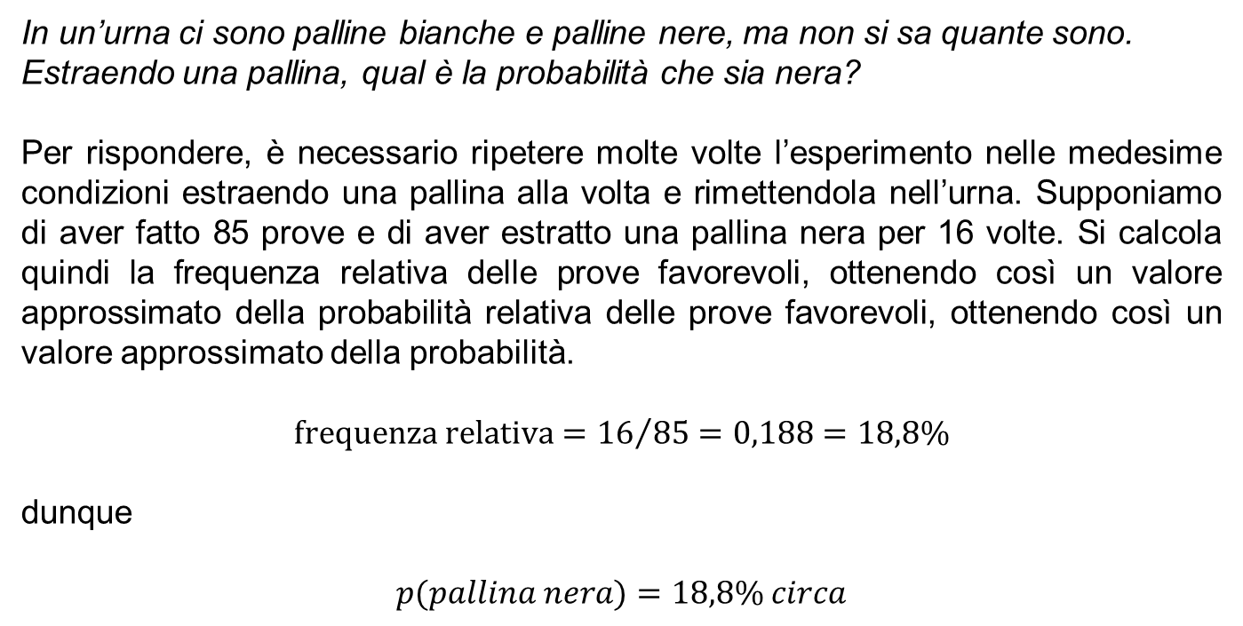
Esempio
In un’urna ci sono palline bianche e palline nere, ma non si sa quante sono. Estraendo una pallina, qual è la probabilità che sia nera?
Per rispondere, è necessario ripetere molte volte l’esperimento nelle medesime condizioni estraendo una pallina alla volta e rimettendola nell’urna. Supponiamo di aver fatto 85 prove e di aver estratto una pallina nera per 16 volte. Si calcola quindi la frequenza relativa delle prove favorevoli, ottenendo così un valore approssimato della probabilità relativa delle prove favorevoli, ottenendo così un valore approssimato della probabilità.
$$frequenza relativa={16}/{85}=0,188=18,8\%$$
dunque
$$p(pallina nera)=18,8\% circa$$
Dipartimento di Scienze Politiche

Slide 18
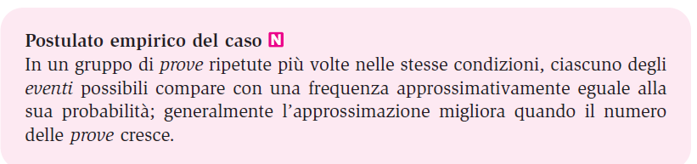
Postulato empirico del caso
Lo statistico inglese Karl Pearson lanciò in una prima serie di prove una moneta simmetrica, ottenendo 6.019 teste, pari a al 50,16% dei lanci e successivamente in una seconda serie di 24.000 lanci ottenne 12.012 teste, pari al 50,05% delle prove.
Dipartimento di Scienze Politiche

Slide 19
Limiti alla concezione frequentista
Vanno fatte alcune osservazioni:
1. La legge non è dimostrabile ma è puramente empirica
2. Il caso "non ha memoria" per cui se lanciando una moneta viene "testa" molte volte di seguito, ciò non ci autorizza a pensare che nel lancio successivo sia più probabile che esca "croce". Ogni lancio è indipendente dagli altri già effettuati.
La debolezza di questa definizione sta nella sua limitata applicabilità.
Per utilizzarla occorre che:
1) le prove che originano gli eventi devono essere illimitatamente ripetibili.
2) le prove successive devono svolgersi sempre nelle medesime condizioni.
Dipartimento di Scienze Politiche

Slide 20
Concezione soggettivista
Non sempre i fenomeni casuali si presentano in modo chiaro, con un bell'elenco di casi tutti ugualmente possibili, fra i quali selezionare quelli favorevoli a un certo evento.
Pensiamo all'esito di una partita di finale di un Mondiale, la sera prima di essere giocata, anche qualora supponessimo di avere tutte le informazioni circa le forze in campo.
In situazioni analoghe a questa non si può che considerare tutti i possibili casi ed assegnare a ciascuno di essi un valore di probabilità in base al nostro grado di fiducia, basandoci sulle conoscenze che abbiamo circa la natura dei fenomeni.
L'importante è che siano rispettate due regole fondamentali: la probabilità di ciascun evento deve avere un valore compreso tra 0 ed 1 e la somma delle probabilità di tutti i possibili eventi dev'essere 1.
Dipartimento di Scienze Politiche

Slide 21
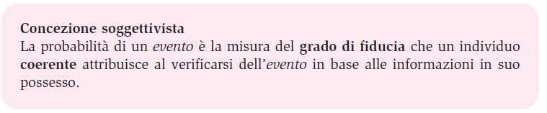
Concezione soggettivista (II)
In questo caso non si può che considerare tutti i possibili casi ed assegnare a ciascuno di essi un valore di probabilità in base al nostro grado di fiducia, basandoci sulle conoscenze che abbiamo circa la natura dei fenomeni. L'importante è che siano rispettate due regole fondamentali: la probabilità di ciascun evento deve avere un valore compreso tra 0 ed 1 e la somma delle probabilità di tutti i possibili eventi dev'essere 1.
La probabilità che domani piova, che un paziente guarisca o che una squadra vinca lo scudetto sono esempi della concezione soggettiva della probabilità, e non richiedono:
•la conoscenza del meccanismo che regola il fenomeno
• la ripetibilità del fenomeno
Un esempio classico è rappresentato dalla scommessa sul risultato di un avvenimento sportivo. L'unico strumento corretto sono le quote degli allibratori che a seconda della fiducia dei giocatori stabiliscono la QUOTA di ciascun evento. La probabilità di un evento in tali casi non può che essere rappresentato dal rapporto fra il prezzo C che un individuo coerente ritiene giusto scommettere e la somma S che ha diritto di avere in cambio se l’evento si verifica, perdendo invece la somma se l’evento non si verifica:
P(E) = C / S
Dipartimento di Scienze Politiche

Slide 22
Esempio
Enrico è disposto a scommettere 1 contro 20 sul fatto che la Juventus vincerà la Champions League nell’anno in corso. Quale è la probabilità che Enrico assegna alla vittoria in Champions della sua squadra?
L’esempio può essere riportato ad una estrazione da un'urna con 1 pallina rossa (evento positivo = vittoria in Champions) e 20 palline nere (eventi negativi = non vittoria in Champions).
Enrico sta implicitamente dando una valutazione di probabilità, e tale valutazione attribuisce una probabilità 1/21 al realizzarsi dell'evento positivo = vittoria in Champions: attribuisce cioè a tale evento una probabilità pari a 1/21 (meno del 5%).
La frazione che esprime la probabilità ha numeratore uguale ad 1 che corrisponde a quanto Enrico è disposto a puntare e denominatore pari a 21 corrisponde alla puntata di Enrico sommata alla puntata di un ipotetico sfidante.
Per quanto il dominio della probabilità soggettiva appaia incerto e arbitrario, vale la pena di osservare che proprio questa è la definizione di probabilità a cui più spesso ricorriamo nelle nostre considerazioni quotidiane (domani pioverà? questa volta passerò l'esame di statistica?).
Dipartimento di Scienze Politiche

Slide 23
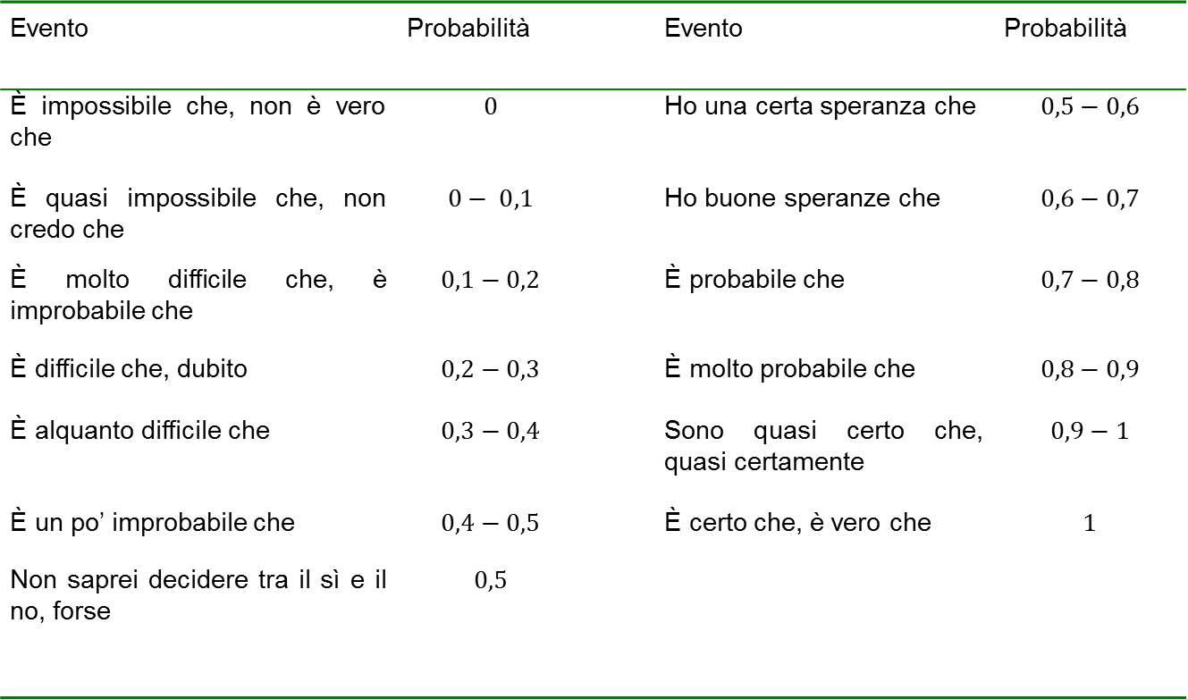
Le origini
Evento | Probabilità |  | Evento | Probabilità
È impossibile che, non è vero che | $$0$$ |  | Ho una certa speranza che | $$0,5−0,6$$
È quasi impossibile che, non credo che | $$0− 0,1$$ |  | Ho buone speranze che | $$0,6−0,7$$
È molto difficile che, è improbabile che | $$0,1−0,2$$ |  | È probabile che | $$0,7−0,8$$
È difficile che, dubito | $$0,2−0,3$$ |  | È molto probabile che | $$0,8−0,9$$
È alquanto difficile che | $$0,3−0,4$$ |  | Sono quasi certo che, quasi certamente | $$0,9−1$$
È un po’ improbabile che | $$0,4−0,5$$ |  | È certo che, è vero che | $$1$$
Non saprei decidere tra il sì e il no, forse | $$0,5$$
Dipartimento di Scienze Politiche

Slide 24
Impostazione assiomatica
Questa impostazione non dà della probabilità una definizione diretta ma accetta qualunque approccio, purché questo rispetti le proprietà fondamentali, assunte come assiomi; da queste si deducono le altre proprietà come teoremi.
Un assioma è un’affermazione che non si dimostra in quanto principio di base universalmente accettato.
La teoria assiomatica si fonda su tre momenti fondamentali:
1) l’individuazione dei concetti primitivi di prova, evento e spazio così come definiti in precedenza;
2) l’enunciazione degli assiomi (o postulati) della probabilità;
3) la dimostrazione dei teoremi mediante i postulati e con l’ausilio della logica e della matematica.
Dipartimento di Scienze Politiche

Slide 25
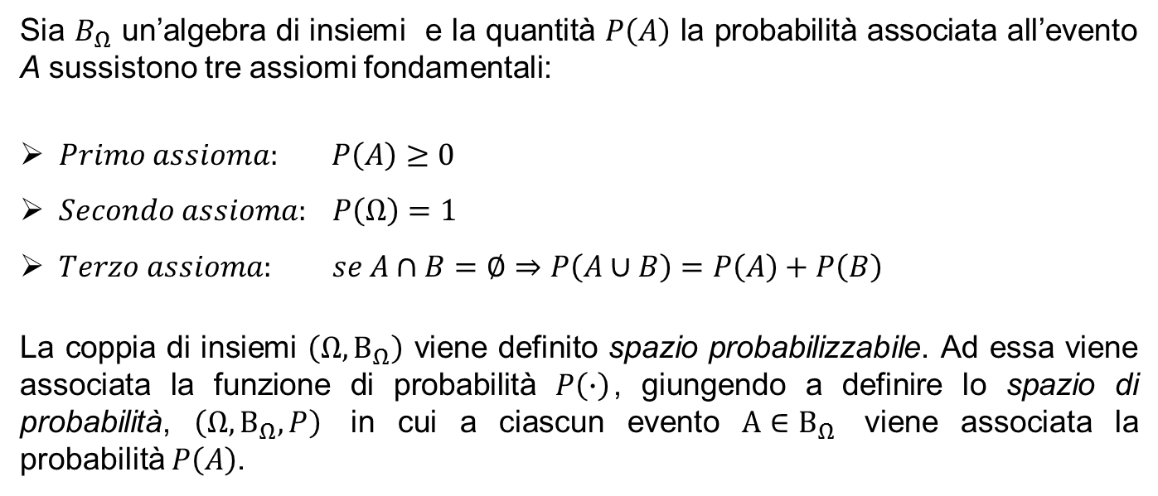
Gli assiomi di Kolmogorov
Nel 1933 (A.N. Kolmogorov, Foundations of the Theory of Probability) Kolmogorov introdusse l’approccio assiomatico che ancora oggi ne costituisce il fondamento.
Sia $B_{Ω}$ un’algebra di insiemi e la quantità $P\left(A\right)$ la probabilità associata all’evento A sussistono tre assiomi fondamentali:
$Primo assioma: P\left(A\right)≥0$
$Secondo assioma: P\left(Ω\right)=1$
$Terzo assioma: se A∩B=∅⇒P\left(A∪B\right)=P\left(A\right)+P\left(B\right)$
La coppia di insiemi $\left(Ω, B_{Ω}\right)$ viene definito spazio probabilizzabile. Ad essa viene associata la funzione di probabilità $P\left(∙\right)$, giungendo a definire lo spazio di probabilità, $\left(Ω, B_{Ω},P\right)$ in cui a ciascun evento $A∈B_{Ω}$ viene associata la probabilità $P\left(A\right)$.
Dipartimento di Scienze Politiche

Slide 26
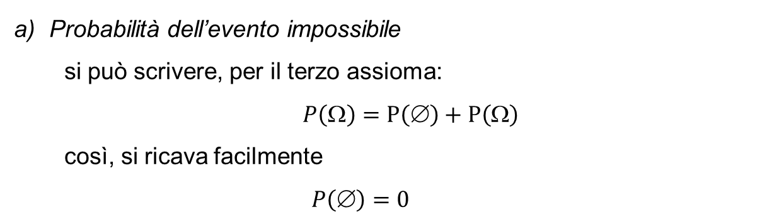
Leggi fondamentali della probabilità (I)
A partire da questi tre assiomi, sono stati in seguito formulati veri teoremi e varie leggi, che costituiscono la base della moderna teoria della probabilità.
Probabilità dell’evento impossibile
si può scrivere, per il terzo assioma:
$P\left(Ω\right)=P\left(∅\right)+P\left(Ω\right)$
così, si ricava facilmente
$$P\left(∅\right)=0$$
Dipartimento di Scienze Politiche

Slide 27
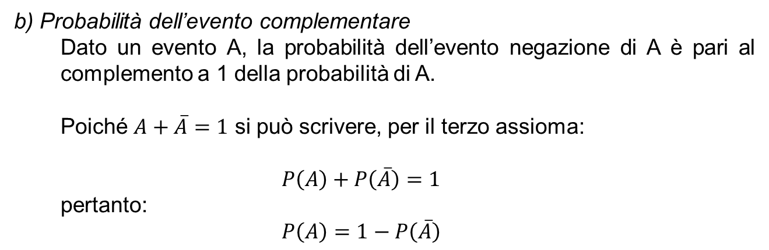
Leggi fondamentali della probabilità (II)
b) Probabilità dell’evento complementare
Dato un evento A, la probabilità dell’evento negazione di A è pari al complemento a 1 della probabilità di A.
Poiché $A+\overline{A}=1$ si può scrivere, per il terzo assioma:
$$P\left(A\right)+P\left(\overline{A}\right)=1$$
pertanto:
$$P\left(A\right)=1−P\left(\overline{A}\right)$$
Dipartimento di Scienze Politiche

Slide 28
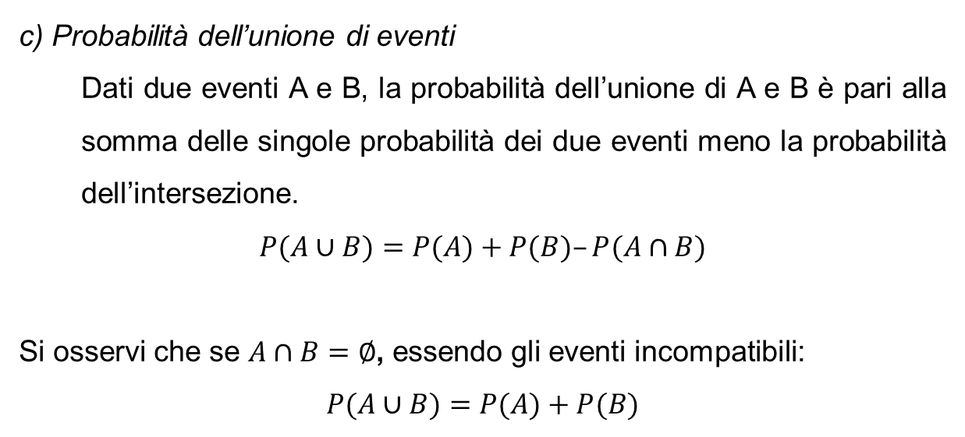
Leggi fondamentali della probabilità (III)
c) Probabilità dell’unione di eventi
Dati due eventi A e B, la probabilità dell’unione di A e B è pari alla somma delle singole probabilità dei due eventi meno la probabilità dell’intersezione.
$$P(A∪B)=P(A)+P(B)–P(A∩B)$$
Si osservi che se $A∩B=∅$, essendo gli eventi incompatibili:
$$P(A∪B)=P(A)+P(B)$$
Dipartimento di Scienze Politiche

Slide 29
Esempio
In un mazzo composto da 52 carte francesi ogni seme (cuori, quadri, fiori, picche), composto di 13 carte comprende tre figure, in totale 12 figure. Estraendo una carta dal mazzo si considerino le probabilità di uscita di una figura, una carta di cuori, una figura di cuori, una figura oppure una carta di cuori, nessuna carta di quadri, nessuna carta di denari.
evento $A=\left\{figura\right\}$: uscita di una figura
evento $B=\left\{cuori\right\}$: uscita di una carta di cuori
evento $C=\left\{figura e cuori\right\}$: uscita di una figura di cuori
evento $D=\left\{figura o cuori\right\}$: uscita di una figura o di un una carta di cuori
evento $E=\left\{ \overline{quadri}\right\}$ nessuna carta di quadri
evento $E=\left\{ \overline{denari}\right\}$ nessuna carta di denari
Dipartimento di Scienze Politiche

Slide 30
Si osservi che:
$$C=\left\{A∩B\right\}$$
$$D=\left\{A∪B\right\}$$
Pertanto:
$$P\left(A\right)=\frac{12}{52}=0,23 P\left(B\right)=\frac{13}{52}=\frac{1}{4}=0,25$$
$$P\left(C\right)=\frac{3}{52}=0,057 P\left(D\right)=\frac{12}{52}+\frac{13}{52}−\frac{3}{52}=\frac{22}{52}=\frac{11}{26}=0,42$$
$$P\left(D\right)=1−\frac{13}{52}=1−\frac{1}{4}=075 P\left(E\right)=P (∅) = 0$$
Dipartimento di Scienze Politiche

Slide 31
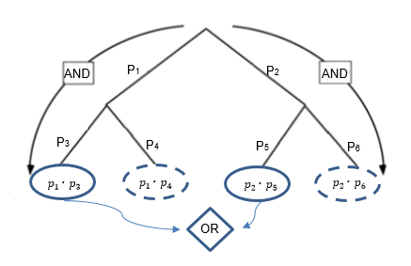
L’albero degli eventi
Spesso si può usare un diagramma ad albero per rappresentare i casi possibili.
Questo ci permette di avere un'elencazione grafica di tutti gli elementi dello spazio campione. Se poi si scrive su ciascun ramo la probabilità dell'evento rappresentato nel nodo seguente, tenuto conto ovviamente del fatto di trovarsi su un determinato ramo, la probabilità di uno qualsiasi degli eventi sui rami terminali è data dal prodotto delle probabilità scritte sull'intero percorso, in quanto si tratta di un'applicazione diretta della formula delle probabilità composte.
Lungo i rami del diagramma si moltiplica la probabilità del singolo evento mentre in orizzontale si somma la probabilità, secondo gli operatori booleani AND e OR.
Si osservi che la singola alternativa deve sempre avere probabilità certa, quindi uguale ad 1
$$p_{1}+p_{2}=1; p_{3}+p_{4}=1; p_{5}+p_{6}=1;$$
Dipartimento di Scienze Politiche

Slide 32
Esempio
Due scatole A e B contengono ciascuna 10 palline. La scatola A contiene 1 pallina bianca e 9 palline nere; la scatola B contiene 7 palline bianche e 3 palline nere. Si estrae a caso una scatola lanciando una moneta. Quale è la probabilità che sia nera?
Moneta: Testa o Croce
Scatola A: 1B 9N
Scatola B: 7B 3N
Lanciando la moneta può verificarsi il caso testa (e si sceglie la scatola A) o croce (e si sceglie la scatola B) con probabilità pari ad 1/2.
Una volta scelta la scatola nel primo caso vi sono 9 palline nere ed una sola bianca, nel secondo caso 7 bianche e 3 nere, pertanto le rispettive probabilità di pescare pallina nera saranno 9/10 nel caso di scatola A e 3/10 nel caso di scatola B.
Dipartimento di Scienze Politiche

Slide 33
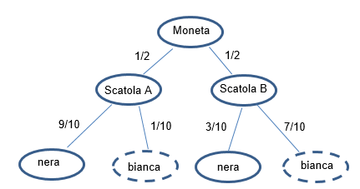
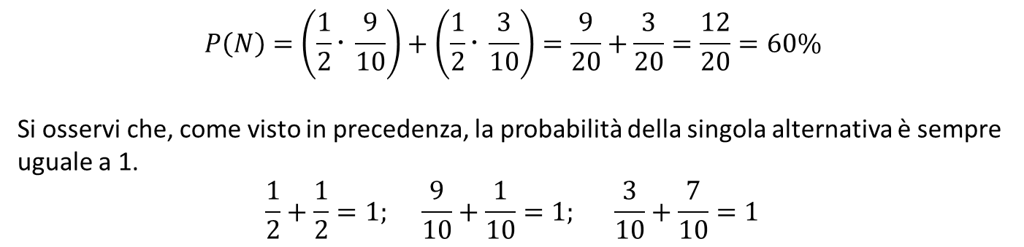
Le origini
$$P\left(N\right)=\left(\frac{1}{2} \frac{9}{10}\right)+\left(\frac{1}{2} \frac{3}{10}\right)=\frac{9}{20}+\frac{3}{20}=\frac{12}{20}=60\%$$
Si osservi che, come visto in precedenza, la probabilità della singola alternativa è sempre uguale a 1.
$$\frac{1}{2}+\frac{1}{2}=1; \frac{9}{10}+\frac{1}{10}=1; \frac{3}{10}+\frac{7}{10}=1$$
Dipartimento di Scienze Politiche

Slide 34
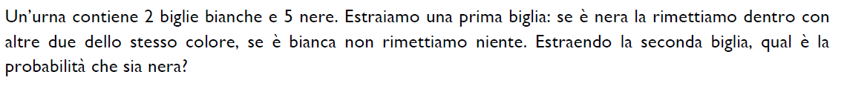
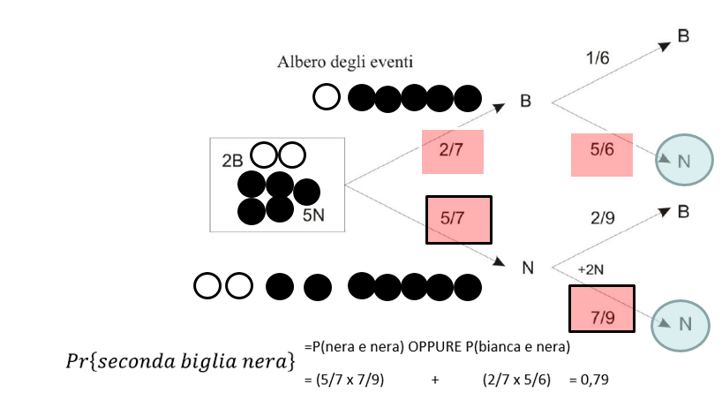
Esempio
Dipartimento di Scienze Politiche

Slide 35
Esercizi
Dipartimento di Scienze Politiche

Slide 36
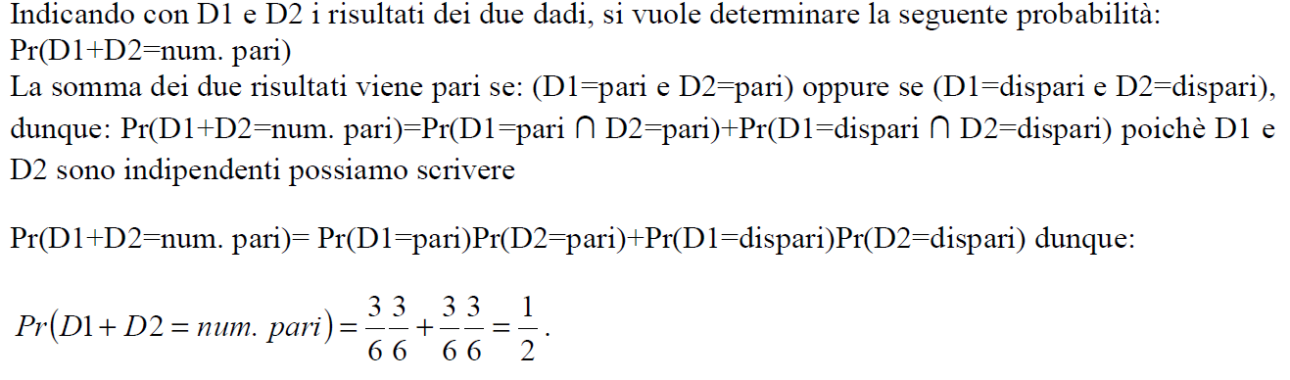
Esercizi
Dipartimento di Scienze Politiche

Slide 37

Esercizi
Dipartimento di Scienze Politiche

Slide 38
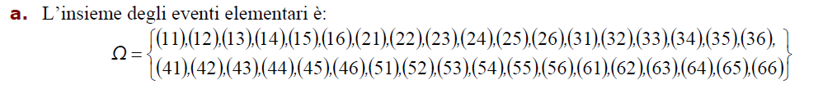
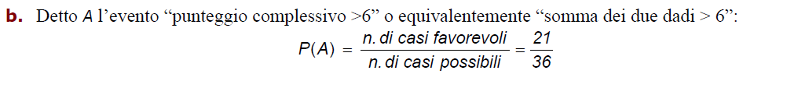
Esercizi
Dipartimento di Scienze Politiche

Slide 39

Esercizi
Dipartimento di Scienze Politiche

Slide 40
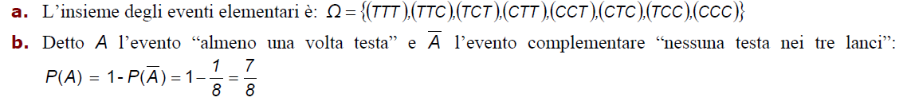
Esercizi
Dipartimento di Scienze Politiche

Slide 41
Esercizi
Dipartimento di Scienze Politiche

Slide 42
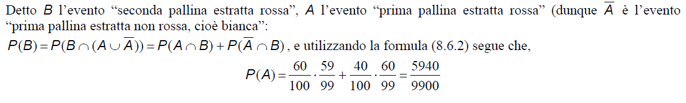
Esercizi
Dipartimento di Scienze Politiche

Slide 43
Esercizi
Dipartimento di Scienze Politiche

Slide 44
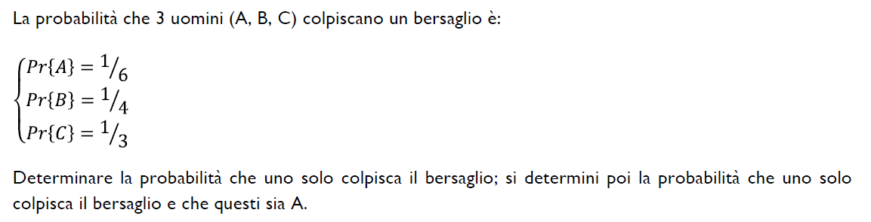
Esercizi
Dipartimento di Scienze Politiche

Slide 45
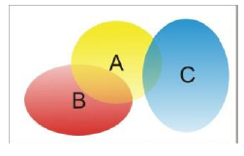
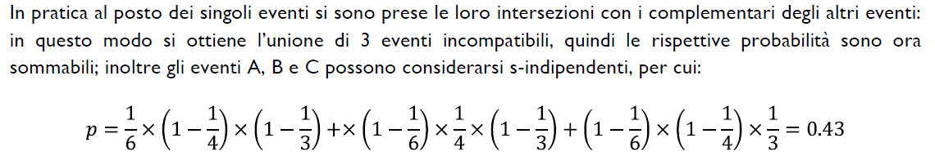
Esercizi
si può considerare l’unione dei tre singoli eventi A, B, C come l’unione delle intersezioni
Dipartimento di Scienze Politiche

Slide 46
Esercizi
Ci sono due urne A (3 palline bianche, 2 nere) e B (1 bianca, 4 nere).
Si estrae una pallina da A e una da B. Determinare la possibilità di estrarre:
Due palline nere
Almeno una nera
Non più di una nera
Dipartimento di Scienze Politiche

Slide 47
Esercizi
Probabilità che siano due nere:
$$P\left(NN\right)=\frac{2}{5}·\frac{4}{5}=\frac{8}{25}$$
La probabilità che almeno una sia nera può essere calcolata in due modi:
1 - P(BB) =$1−\left(\frac{3}{5}·\frac{1}{5}\right)=1−\frac{3}{25}= \frac{22}{25}$
$$P\left(BN\right)+P\left(NB\right)+P\left(NN\right)=\left(\frac{3}{5}·\frac{4}{5}\right)+\left(\frac{2}{5}·\frac{1}{5}\right)+\left(\frac{2}{5}·\frac{4}{5}\right)=\frac{22}{25}$$
La probabilità di estrarne non più di una nera è data da:
$P\left(BB\right)+P\left(BN\right)+P(NB)$= $\frac{3}{25}+\frac{12}{25}+\frac{2}{25}=\frac{17}{25}$
Oppure:
1 – $P\left(NN\right)$= $\frac{17}{25}$
Dipartimento di Scienze Politiche

Slide 48
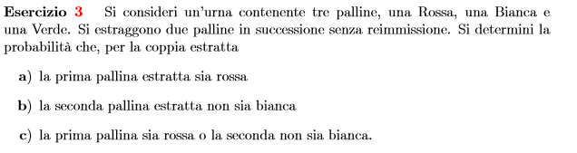
Esercizi
Dipartimento di Scienze Politiche

Slide 49
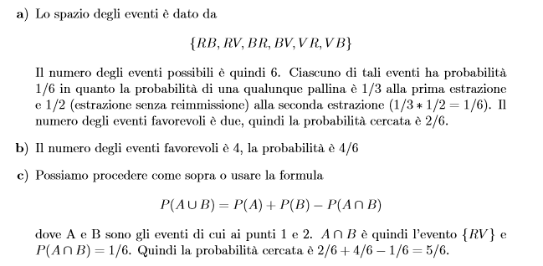
Esercizi
Dipartimento di Scienze Politiche

Slide 50
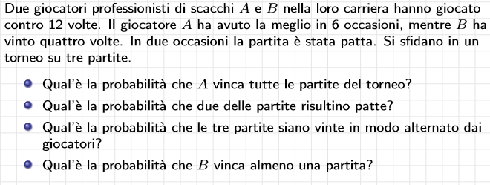
Esercizi
Dipartimento di Scienze Politiche

Slide 51
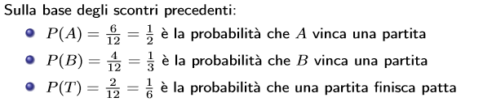
Esercizi
Dipartimento di Scienze Politiche

Slide 52
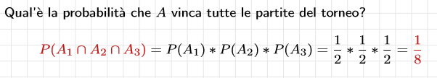
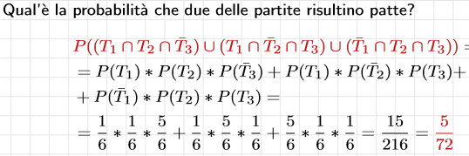
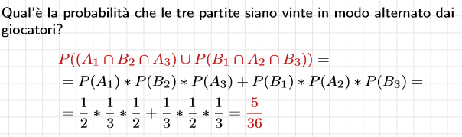
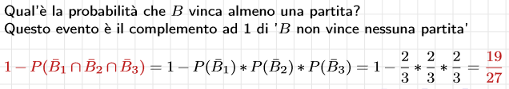
Esercizi
Dipartimento di Scienze Politiche

Slide 53
Esercizi
Determinare la probabilità che i tre figli di una coppia siano tutte femmine.
evento $A=\left\{FFF\right\}$: tre figli femmina attraverso il diagramma ad albero
Dipartimento di Scienze Politiche

Slide 54
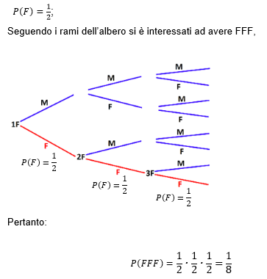
Esercizi
Dipartimento di Scienze Politiche

Slide 55
Esercizi
Antoine Gombaud, noto come «Il Cavaliere di Mérè», nobile dell’alta società francese alla corte di Luigi XIV, che di tanto in tanto si dedicava a divertimenti alla moda come quelli del gioco d’azzardo, propose a due grandi matematici francesi, Blaise Pascal (1623-1662) e Pierre De Fermat (1601-1665) un quesito riguardante il gioco dei dadi e le grosse somme di denaro che vi orbitavano attorno:
è più facile ottenere almeno un 6 lanciando quattro volte un dado o ottenere almeno un doppio sei lanciando 24 volte due dadi?”.
Dipartimento di Scienze Politiche

Slide 56
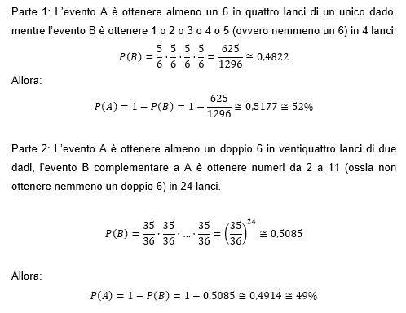
Esercizi
Dunque, è più probabile ottenere almeno un 6 in quattro lanci che almeno un 12 in 24 lanci di due dadi.
De Fermat e Pascal riuscirono a dimostrare che le probabilità erano a favore del banco dimostrando che se un giocatore avesse lanciato 100 volte i quattro dadi probabilmente per 48 volte non sarebbe uscito un sei, ma per 52 volte sarebbe invece uscito e avrebbe perso. 52 per il banco contro 48 per il giocatore.
Dipartimento di Scienze Politiche

Slide 57
Probabilità condizionata
Lo studio del variare della probabilità, al variare della conoscenza, ovvero al crescere delle informazioni assunte in possesso di chi calcola la probabilità.
E' esperienza di tutti i giorni variare il grado di fiducia nelle persone e nelle istituzioni a seconda dei riscontri nella realtà quotidiana. Se a priori pensiamo che molto probabilmente un amico non è bugiardo, la terza volta che scopriamo che ci ha mentito, saremo certamente meno disposti a credergli per il futuro.
Il condizionamento è utile quando si vuole analizzare un certo evento A (l’evento condizionato) avendo a disposizione una certa informazione B (l’evento condizionante):
Dipartimento di Scienze Politiche
Notes:
La nostra vita di tutti i giorni è costellata da considerazioni di natura probabilistica, anche se non necessariamente formalizzate come tali.
Sia che abbiamo o non abbiamo competenze matematiche, spesso valutiamo e confrontiamo le probabilità, a volte senza rendercene conto, soprattutto quando si prendono decisioni.
Sono esempi di ciò la valutazione, nell’uscire di casa la mattina, della possibilità che piova o meno nel corso della giornata (per decidere se prendere o no l’ombrello), la rinuncia a partecipare ad una gara o un concorso “perché non ho possibilità di farcela”, le previsioni del tipo “la Juventus ha ormai vinto al 90% il campionato”.
In tutte le situazioni di incertezza, si tende in sostanza a dare una “misura” dell’incertezza che, sia pur indicata con vari termini, esprime il significato intuitivo della “probabilità”.

Slide 58
Esempio
Nell’esperimento “lancio di due dadi” si considera la somma delle due facce. Si desidera probabilizzare gli accadimenti:
A) il risultato dell’esperimento è pari a 8”;
B) il primo dado ha fornito un numero pari;
C) il risultato dell’esperimento è 8 sapendo che il primo dado ha fornito un numero “pari”.
Dipartimento di Scienze Politiche
Notes:
La nostra vita di tutti i giorni è costellata da considerazioni di natura probabilistica, anche se non necessariamente formalizzate come tali.
Sia che abbiamo o non abbiamo competenze matematiche, spesso valutiamo e confrontiamo le probabilità, a volte senza rendercene conto, soprattutto quando si prendono decisioni.
Sono esempi di ciò la valutazione, nell’uscire di casa la mattina, della possibilità che piova o meno nel corso della giornata (per decidere se prendere o no l’ombrello), la rinuncia a partecipare ad una gara o un concorso “perché non ho possibilità di farcela”, le previsioni del tipo “la Juventus ha ormai vinto al 90% il campionato”.
In tutte le situazioni di incertezza, si tende in sostanza a dare una “misura” dell’incertezza che, sia pur indicata con vari termini, esprime il significato intuitivo della “probabilità”.

Slide 59
Probabilità condizionata
A d1+d2=8: B d1=pari C d1+d2=8 sapendo che d1=pari:
I lanci favorevoli all’evento B sono 3 ⋅ 6 = 18, essendo 3 le possibili uscite favorevoli del primo lancio (2, 4, 6), da cui:
$$P\left(B\right)={18}/{36}$$
La probabilità associata all’accadimento C risulta essere quella dell’evento A condizionato dal verificarsi di B e si indica con il simbolo $P\left(A|B\right)$
I risultati favorevoli a tale accadimento sono le tre coppie (2, 6) (4, 4) e (6, 2) (intersezione tra i due eventi A e B), mentre i casi possibili corrispondono ai casi favorevoli all’evento condizionante B. Si ottiene:
$$P\left(A|B\right)=\frac{3/{36}}{{18}/{36}}=\frac{6}{36}=\frac{3}{18}$$
Dipartimento di Scienze Politiche
Notes:
La nostra vita di tutti i giorni è costellata da considerazioni di natura probabilistica, anche se non necessariamente formalizzate come tali.
Sia che abbiamo o non abbiamo competenze matematiche, spesso valutiamo e confrontiamo le probabilità, a volte senza rendercene conto, soprattutto quando si prendono decisioni.
Sono esempi di ciò la valutazione, nell’uscire di casa la mattina, della possibilità che piova o meno nel corso della giornata (per decidere se prendere o no l’ombrello), la rinuncia a partecipare ad una gara o un concorso “perché non ho possibilità di farcela”, le previsioni del tipo “la Juventus ha ormai vinto al 90% il campionato”.
In tutte le situazioni di incertezza, si tende in sostanza a dare una “misura” dell’incertezza che, sia pur indicata con vari termini, esprime il significato intuitivo della “probabilità”.

Slide 60
Probabilità condizionata
Possiamo osservare che tale espressione fa sì che B venga considerato un evento certo, per cui $Ω=B$ e quindi i casi possibili diventano tutti e solo i casi favorevoli a B. Viceversa i casi favorevoli ad A diventano solo quelli inclusi in B, ossia $A∩B$
Applicando la definizione classica di probabilità si ha quindi che
$$P\left(A|B\right)=\frac{numero dei casi favorevoli ad \left(A∩B\right)}{numero dei casi favorevoli a B}$$
Si definisce pertanto probabilità condizionata di A dato B $\left(A|B\right)$il rapporto tra la probabilità dell’evento $\left(A∩B\right)$ e la probabilità dell’evento B
$P\left(A|B\right)=\frac{P\left(A∩B\right)}{P\left(B\right)}$ con $P\left(B\right)>0$
Con la stessa logica si ottiene che:
$P\left(B|A\right)=\frac{P\left(A∩B\right)}{P\left(A\right)}$ con $P\left(A\right)>0$
Dipartimento di Scienze Politiche
Notes:
La nostra vita di tutti i giorni è costellata da considerazioni di natura probabilistica, anche se non necessariamente formalizzate come tali.
Sia che abbiamo o non abbiamo competenze matematiche, spesso valutiamo e confrontiamo le probabilità, a volte senza rendercene conto, soprattutto quando si prendono decisioni.
Sono esempi di ciò la valutazione, nell’uscire di casa la mattina, della possibilità che piova o meno nel corso della giornata (per decidere se prendere o no l’ombrello), la rinuncia a partecipare ad una gara o un concorso “perché non ho possibilità di farcela”, le previsioni del tipo “la Juventus ha ormai vinto al 90% il campionato”.
In tutte le situazioni di incertezza, si tende in sostanza a dare una “misura” dell’incertezza che, sia pur indicata con vari termini, esprime il significato intuitivo della “probabilità”.

Slide 61
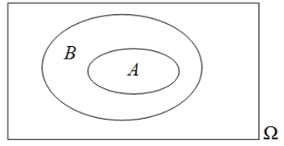
Inclusione
Si osservi che se A è un sottoinsieme di B cioè se $A B$:
$$P\left(A\right)= P\left(A∩B\right)$$
$$P\left(A|B\right)=\frac{P\left(A\right)}{P\left(B\right)}$$
$$P\left(B|A\right)=1$$
Dipartimento di Scienze Politiche
Notes:
La nostra vita di tutti i giorni è costellata da considerazioni di natura probabilistica, anche se non necessariamente formalizzate come tali.
Sia che abbiamo o non abbiamo competenze matematiche, spesso valutiamo e confrontiamo le probabilità, a volte senza rendercene conto, soprattutto quando si prendono decisioni.
Sono esempi di ciò la valutazione, nell’uscire di casa la mattina, della possibilità che piova o meno nel corso della giornata (per decidere se prendere o no l’ombrello), la rinuncia a partecipare ad una gara o un concorso “perché non ho possibilità di farcela”, le previsioni del tipo “la Juventus ha ormai vinto al 90% il campionato”.
In tutte le situazioni di incertezza, si tende in sostanza a dare una “misura” dell’incertezza che, sia pur indicata con vari termini, esprime il significato intuitivo della “probabilità”.

Slide 62
Esempio
9 studenti, di cui 4 maschi e 5 femmine, partecipano ad un concorso. Qual è la probabilità di vittoria per Marta sapendo che prima dell'uscita dei risultati trapela la notizia che la vincitrice è una femmina?
Si desidera probabilizzare i seguenti eventi:
evento $A=\left\{vittoria di Marta\right\}$:
evento $B=\left\{una femmina ha vinto\right\}$:
evento C$=\left\{vittoria di Marta sapendo che una femmina ha vinto\right\}$:
Una delle femmine: Marta ha la probabilità di vincita di 1 su 9 concorrenti $P\left(A\right)=1/9$
Dipartimento di Scienze Politiche
Notes:
La nostra vita di tutti i giorni è costellata da considerazioni di natura probabilistica, anche se non necessariamente formalizzate come tali.
Sia che abbiamo o non abbiamo competenze matematiche, spesso valutiamo e confrontiamo le probabilità, a volte senza rendercene conto, soprattutto quando si prendono decisioni.
Sono esempi di ciò la valutazione, nell’uscire di casa la mattina, della possibilità che piova o meno nel corso della giornata (per decidere se prendere o no l’ombrello), la rinuncia a partecipare ad una gara o un concorso “perché non ho possibilità di farcela”, le previsioni del tipo “la Juventus ha ormai vinto al 90% il campionato”.
In tutte le situazioni di incertezza, si tende in sostanza a dare una “misura” dell’incertezza che, sia pur indicata con vari termini, esprime il significato intuitivo della “probabilità”.

Slide 63
Probabilità condizionata
La probabilità di vittoria di una femmina è di 5 su 9 concorrenti $P\left(B\right)=5/9$
Se annotiamo con A l'evento "Marta ha vinto" e con B l'evento "una femmina ha vinto", si può osservare che A è un sottoinsieme di B, allora la probabilità dell’evento A condizionato dell’evento B è $P\left(A|B\right)$ è rappresentata dalla probabilità che l'evento A si verifichi dato che B si è verificato.
$P\left(A∩B\right)=P\left(A\right)=1/9$ $P\left(B\right)=5/9$
$$P\left(A|B\right)=\frac{P\left(A∩B\right)}{P\left(B\right)}=\frac{1/9}{5/9}=1/5$$
I risultati favorevoli a tale accadimento sono il fatto che ha vinto una donna, ossia $\left(A∩B\right), in questo caso=P(A)$, mentre i casi possibili corrispondono ai casi favorevoli all’evento condizionante B.
Infatti, se prima dell'uscita dei risultati trapela la notizia che la vincitrice è una femmina, la probabilità che Marta vinca diventa 1/5 perché nel concorso vi erano soltanto 5 partecipanti femmine. L'informazione extra che la vincitrice è una femmina, ha cambiato la probabilità di vincita per Marta.
Dipartimento di Scienze Politiche
Notes:
La nostra vita di tutti i giorni è costellata da considerazioni di natura probabilistica, anche se non necessariamente formalizzate come tali.
Sia che abbiamo o non abbiamo competenze matematiche, spesso valutiamo e confrontiamo le probabilità, a volte senza rendercene conto, soprattutto quando si prendono decisioni.
Sono esempi di ciò la valutazione, nell’uscire di casa la mattina, della possibilità che piova o meno nel corso della giornata (per decidere se prendere o no l’ombrello), la rinuncia a partecipare ad una gara o un concorso “perché non ho possibilità di farcela”, le previsioni del tipo “la Juventus ha ormai vinto al 90% il campionato”.
In tutte le situazioni di incertezza, si tende in sostanza a dare una “misura” dell’incertezza che, sia pur indicata con vari termini, esprime il significato intuitivo della “probabilità”.

Slide 64
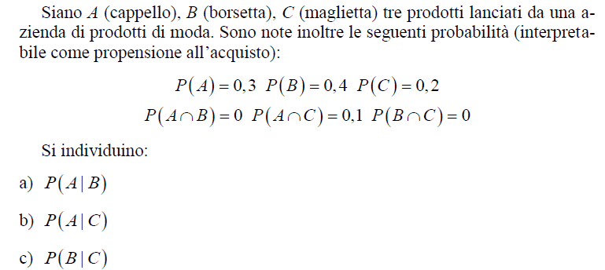
Esercizio
Dipartimento di Scienze Politiche
Notes:
La nostra vita di tutti i giorni è costellata da considerazioni di natura probabilistica, anche se non necessariamente formalizzate come tali.
Sia che abbiamo o non abbiamo competenze matematiche, spesso valutiamo e confrontiamo le probabilità, a volte senza rendercene conto, soprattutto quando si prendono decisioni.
Sono esempi di ciò la valutazione, nell’uscire di casa la mattina, della possibilità che piova o meno nel corso della giornata (per decidere se prendere o no l’ombrello), la rinuncia a partecipare ad una gara o un concorso “perché non ho possibilità di farcela”, le previsioni del tipo “la Juventus ha ormai vinto al 90% il campionato”.
In tutte le situazioni di incertezza, si tende in sostanza a dare una “misura” dell’incertezza che, sia pur indicata con vari termini, esprime il significato intuitivo della “probabilità”.

Slide 65
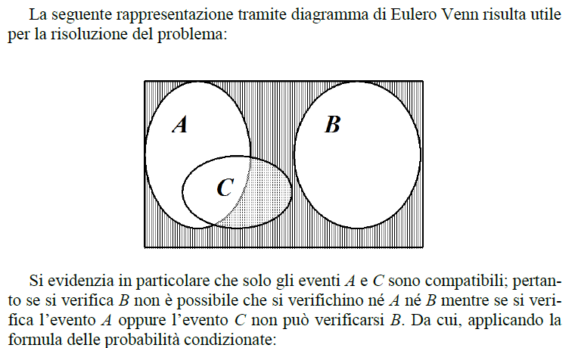



Probabilità condizionata
Dipartimento di Scienze Politiche
Notes:
La nostra vita di tutti i giorni è costellata da considerazioni di natura probabilistica, anche se non necessariamente formalizzate come tali.
Sia che abbiamo o non abbiamo competenze matematiche, spesso valutiamo e confrontiamo le probabilità, a volte senza rendercene conto, soprattutto quando si prendono decisioni.
Sono esempi di ciò la valutazione, nell’uscire di casa la mattina, della possibilità che piova o meno nel corso della giornata (per decidere se prendere o no l’ombrello), la rinuncia a partecipare ad una gara o un concorso “perché non ho possibilità di farcela”, le previsioni del tipo “la Juventus ha ormai vinto al 90% il campionato”.
In tutte le situazioni di incertezza, si tende in sostanza a dare una “misura” dell’incertezza che, sia pur indicata con vari termini, esprime il significato intuitivo della “probabilità”.

Slide 66
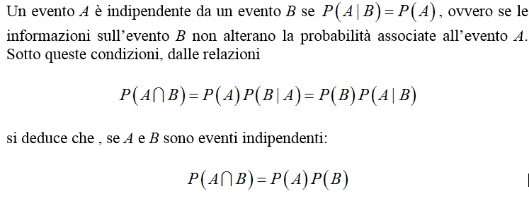
Eventi indipendenti
Dipartimento di Scienze Politiche
Notes:
La nostra vita di tutti i giorni è costellata da considerazioni di natura probabilistica, anche se non necessariamente formalizzate come tali.
Sia che abbiamo o non abbiamo competenze matematiche, spesso valutiamo e confrontiamo le probabilità, a volte senza rendercene conto, soprattutto quando si prendono decisioni.
Sono esempi di ciò la valutazione, nell’uscire di casa la mattina, della possibilità che piova o meno nel corso della giornata (per decidere se prendere o no l’ombrello), la rinuncia a partecipare ad una gara o un concorso “perché non ho possibilità di farcela”, le previsioni del tipo “la Juventus ha ormai vinto al 90% il campionato”.
In tutte le situazioni di incertezza, si tende in sostanza a dare una “misura” dell’incertezza che, sia pur indicata con vari termini, esprime il significato intuitivo della “probabilità”.

Slide 67
Esempio
Vi sono due mazzi di 40 carte. Estraendo una carta da ciascun mazzo, calcolare la probabilità che la prima carta sia un asso e che la carta estratta dal secondo mazzo sia una carta di fiori. Gli eventi sono indipendenti?
A$\left\{ASSO dal primo mazzo\right\}$:
B$\left\{carta di FIORI dal secondo mazzo\right\}$:
$$P\left(A\right)=\frac{4}{40}; P\left(B\right)=\frac{1}{4}$$
Gli eventi sono indipendenti in quanto le informazioni sull’evento B non alterano la probabilità associate all’evento A.
Dipartimento di Scienze Politiche
Notes:
La nostra vita di tutti i giorni è costellata da considerazioni di natura probabilistica, anche se non necessariamente formalizzate come tali.
Sia che abbiamo o non abbiamo competenze matematiche, spesso valutiamo e confrontiamo le probabilità, a volte senza rendercene conto, soprattutto quando si prendono decisioni.
Sono esempi di ciò la valutazione, nell’uscire di casa la mattina, della possibilità che piova o meno nel corso della giornata (per decidere se prendere o no l’ombrello), la rinuncia a partecipare ad una gara o un concorso “perché non ho possibilità di farcela”, le previsioni del tipo “la Juventus ha ormai vinto al 90% il campionato”.
In tutte le situazioni di incertezza, si tende in sostanza a dare una “misura” dell’incertezza che, sia pur indicata con vari termini, esprime il significato intuitivo della “probabilità”.

Slide 68
Eventi dipendenti
Un evento casuale A è dipendente da un altro evento B se la probabilità dell’evento A dipende dal fatto che l’evento B si sia verificato o meno.
Esempio: in un mazzo di carte da 40. Estraendo due carte in successione, senza rimettere la prima carta estratta nel mazzo, calcolare le seguenti probabilità: la prima carta estratta è un asso; la seconda carta estratta è un asso. Gli eventi sono indipendenti?
A$\left\{la prima carta ASSO\right\}$:
B$\left\{la seconda carta ASSO\right\}$:
In questo caso la probabilità di B dipende dal verificarsi o meno di A; infatti
$$P\left(A\right)=\frac{4}{40}$$
$$P\left(B\right)=\frac{3}{39}se la prima carta era un asso$$
$$P\left(B\right)=\frac{4}{39}se la prima carta NON era un asso$$
Gli eventi non sono pertanto indipendenti.
Dipartimento di Scienze Politiche
Notes:
La nostra vita di tutti i giorni è costellata da considerazioni di natura probabilistica, anche se non necessariamente formalizzate come tali.
Sia che abbiamo o non abbiamo competenze matematiche, spesso valutiamo e confrontiamo le probabilità, a volte senza rendercene conto, soprattutto quando si prendono decisioni.
Sono esempi di ciò la valutazione, nell’uscire di casa la mattina, della possibilità che piova o meno nel corso della giornata (per decidere se prendere o no l’ombrello), la rinuncia a partecipare ad una gara o un concorso “perché non ho possibilità di farcela”, le previsioni del tipo “la Juventus ha ormai vinto al 90% il campionato”.
In tutte le situazioni di incertezza, si tende in sostanza a dare una “misura” dell’incertezza che, sia pur indicata con vari termini, esprime il significato intuitivo della “probabilità”.

Slide 69
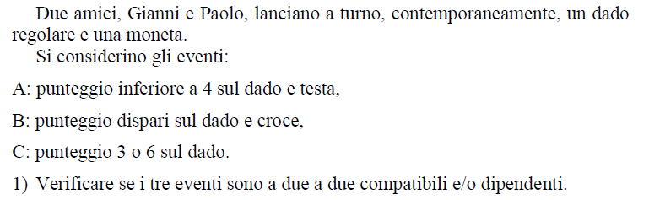
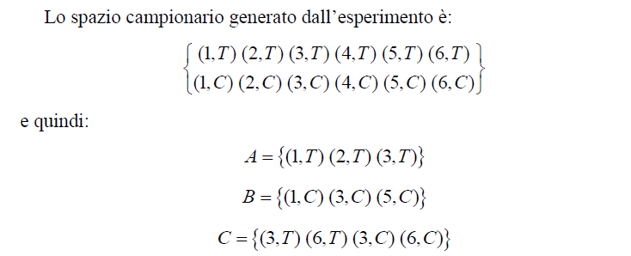
Esercizio
Dipartimento di Scienze Politiche
Notes:
La nostra vita di tutti i giorni è costellata da considerazioni di natura probabilistica, anche se non necessariamente formalizzate come tali.
Sia che abbiamo o non abbiamo competenze matematiche, spesso valutiamo e confrontiamo le probabilità, a volte senza rendercene conto, soprattutto quando si prendono decisioni.
Sono esempi di ciò la valutazione, nell’uscire di casa la mattina, della possibilità che piova o meno nel corso della giornata (per decidere se prendere o no l’ombrello), la rinuncia a partecipare ad una gara o un concorso “perché non ho possibilità di farcela”, le previsioni del tipo “la Juventus ha ormai vinto al 90% il campionato”.
In tutte le situazioni di incertezza, si tende in sostanza a dare una “misura” dell’incertezza che, sia pur indicata con vari termini, esprime il significato intuitivo della “probabilità”.

Slide 70
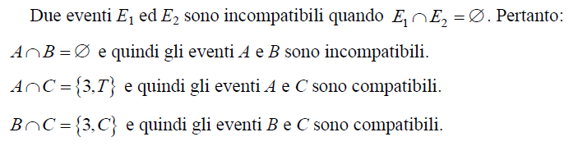
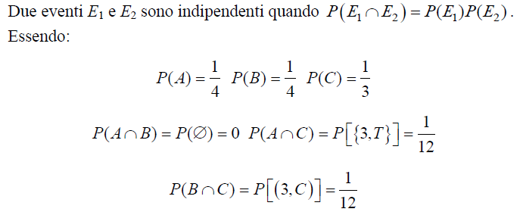

Esercizio
Dipartimento di Scienze Politiche
Notes:
La nostra vita di tutti i giorni è costellata da considerazioni di natura probabilistica, anche se non necessariamente formalizzate come tali.
Sia che abbiamo o non abbiamo competenze matematiche, spesso valutiamo e confrontiamo le probabilità, a volte senza rendercene conto, soprattutto quando si prendono decisioni.
Sono esempi di ciò la valutazione, nell’uscire di casa la mattina, della possibilità che piova o meno nel corso della giornata (per decidere se prendere o no l’ombrello), la rinuncia a partecipare ad una gara o un concorso “perché non ho possibilità di farcela”, le previsioni del tipo “la Juventus ha ormai vinto al 90% il campionato”.
In tutte le situazioni di incertezza, si tende in sostanza a dare una “misura” dell’incertezza che, sia pur indicata con vari termini, esprime il significato intuitivo della “probabilità”.

Slide 71
Il teorema di Bayes
La formula proposta dal reverendo Thomas Bayes (1702-1761) o legge delle probabilità delle cause, consente di calcolare la probabilità che il manifestarsi di un evento sia imputabile a una specifica fra le altre possibili cause, che sono tra loro incompatibili. Il teorema di Bayes si basa sul concetto di probabilità condizionata e dunque si presupporre che l'esperimento in causa sia già stato effettuato almeno una volta.
Dipartimento di Scienze Politiche
Notes:
La nostra vita di tutti i giorni è costellata da considerazioni di natura probabilistica, anche se non necessariamente formalizzate come tali.
Sia che abbiamo o non abbiamo competenze matematiche, spesso valutiamo e confrontiamo le probabilità, a volte senza rendercene conto, soprattutto quando si prendono decisioni.
Sono esempi di ciò la valutazione, nell’uscire di casa la mattina, della possibilità che piova o meno nel corso della giornata (per decidere se prendere o no l’ombrello), la rinuncia a partecipare ad una gara o un concorso “perché non ho possibilità di farcela”, le previsioni del tipo “la Juventus ha ormai vinto al 90% il campionato”.
In tutte le situazioni di incertezza, si tende in sostanza a dare una “misura” dell’incertezza che, sia pur indicata con vari termini, esprime il significato intuitivo della “probabilità”.

Slide 72
Esempio
In un caso di omicidio ci sono due sospetti, A e B, considerati dalla polizia “ugualmente sospettati”.
Sul luogo del delitto sono stati rinvenuti dei capelli non appartenenti alla vittima, e quindi appartenenti al colpevole. La prova del DNA sui capelli e sui due sospetti ha portato alla conclusione che il DNA ritrovato potrebbe appartenere all’80% ad A e al 50% a B.
Qual è la probabilità che sia A il colpevole alla luce dell’analisi del test sul DNA? E che sia B?
$$P\left(A\right)=P\left(B\right)=0,5 P(test|A)=0,80 P(test|B)=0,50$$
$$P\left(test | A\right) P\left(A\right)+P\left(test | B\right)P(B)=0,8∙0,5+0,5∙0,5=0,65$$
Pertanto:
$$P(A|test)=0,8∙{0,5}/{0,65}=0,6$$
$$P(B|test)=0,5∙{0,5}/{0,65}=0,4$$
Dipartimento di Scienze Politiche

Slide 73
Il teorema di Bayes (II)
Dipartimento di Scienze Politiche
Notes:
La nostra vita di tutti i giorni è costellata da considerazioni di natura probabilistica, anche se non necessariamente formalizzate come tali.
Sia che abbiamo o non abbiamo competenze matematiche, spesso valutiamo e confrontiamo le probabilità, a volte senza rendercene conto, soprattutto quando si prendono decisioni.
Sono esempi di ciò la valutazione, nell’uscire di casa la mattina, della possibilità che piova o meno nel corso della giornata (per decidere se prendere o no l’ombrello), la rinuncia a partecipare ad una gara o un concorso “perché non ho possibilità di farcela”, le previsioni del tipo “la Juventus ha ormai vinto al 90% il campionato”.
In tutte le situazioni di incertezza, si tende in sostanza a dare una “misura” dell’incertezza che, sia pur indicata con vari termini, esprime il significato intuitivo della “probabilità”.

Slide 74
Esempio
Dipartimento di Scienze Politiche
Notes:
La nostra vita di tutti i giorni è costellata da considerazioni di natura probabilistica, anche se non necessariamente formalizzate come tali.
Sia che abbiamo o non abbiamo competenze matematiche, spesso valutiamo e confrontiamo le probabilità, a volte senza rendercene conto, soprattutto quando si prendono decisioni.
Sono esempi di ciò la valutazione, nell’uscire di casa la mattina, della possibilità che piova o meno nel corso della giornata (per decidere se prendere o no l’ombrello), la rinuncia a partecipare ad una gara o un concorso “perché non ho possibilità di farcela”, le previsioni del tipo “la Juventus ha ormai vinto al 90% il campionato”.
In tutte le situazioni di incertezza, si tende in sostanza a dare una “misura” dell’incertezza che, sia pur indicata con vari termini, esprime il significato intuitivo della “probabilità”.

Slide 75


Esempio
Dipartimento di Scienze Politiche
Notes:
La nostra vita di tutti i giorni è costellata da considerazioni di natura probabilistica, anche se non necessariamente formalizzate come tali.
Sia che abbiamo o non abbiamo competenze matematiche, spesso valutiamo e confrontiamo le probabilità, a volte senza rendercene conto, soprattutto quando si prendono decisioni.
Sono esempi di ciò la valutazione, nell’uscire di casa la mattina, della possibilità che piova o meno nel corso della giornata (per decidere se prendere o no l’ombrello), la rinuncia a partecipare ad una gara o un concorso “perché non ho possibilità di farcela”, le previsioni del tipo “la Juventus ha ormai vinto al 90% il campionato”.
In tutte le situazioni di incertezza, si tende in sostanza a dare una “misura” dell’incertezza che, sia pur indicata con vari termini, esprime il significato intuitivo della “probabilità”.

Slide 76

Esercizio
Dipartimento di Scienze Politiche
Notes:
La nostra vita di tutti i giorni è costellata da considerazioni di natura probabilistica, anche se non necessariamente formalizzate come tali.
Sia che abbiamo o non abbiamo competenze matematiche, spesso valutiamo e confrontiamo le probabilità, a volte senza rendercene conto, soprattutto quando si prendono decisioni.
Sono esempi di ciò la valutazione, nell’uscire di casa la mattina, della possibilità che piova o meno nel corso della giornata (per decidere se prendere o no l’ombrello), la rinuncia a partecipare ad una gara o un concorso “perché non ho possibilità di farcela”, le previsioni del tipo “la Juventus ha ormai vinto al 90% il campionato”.
In tutte le situazioni di incertezza, si tende in sostanza a dare una “misura” dell’incertezza che, sia pur indicata con vari termini, esprime il significato intuitivo della “probabilità”.

Slide 77

Esercizio
Dipartimento di Scienze Politiche
Notes:
La nostra vita di tutti i giorni è costellata da considerazioni di natura probabilistica, anche se non necessariamente formalizzate come tali.
Sia che abbiamo o non abbiamo competenze matematiche, spesso valutiamo e confrontiamo le probabilità, a volte senza rendercene conto, soprattutto quando si prendono decisioni.
Sono esempi di ciò la valutazione, nell’uscire di casa la mattina, della possibilità che piova o meno nel corso della giornata (per decidere se prendere o no l’ombrello), la rinuncia a partecipare ad una gara o un concorso “perché non ho possibilità di farcela”, le previsioni del tipo “la Juventus ha ormai vinto al 90% il campionato”.
In tutte le situazioni di incertezza, si tende in sostanza a dare una “misura” dell’incertezza che, sia pur indicata con vari termini, esprime il significato intuitivo della “probabilità”.

Slide 78

Esercizio
Dipartimento di Scienze Politiche
Notes:
La nostra vita di tutti i giorni è costellata da considerazioni di natura probabilistica, anche se non necessariamente formalizzate come tali.
Sia che abbiamo o non abbiamo competenze matematiche, spesso valutiamo e confrontiamo le probabilità, a volte senza rendercene conto, soprattutto quando si prendono decisioni.
Sono esempi di ciò la valutazione, nell’uscire di casa la mattina, della possibilità che piova o meno nel corso della giornata (per decidere se prendere o no l’ombrello), la rinuncia a partecipare ad una gara o un concorso “perché non ho possibilità di farcela”, le previsioni del tipo “la Juventus ha ormai vinto al 90% il campionato”.
In tutte le situazioni di incertezza, si tende in sostanza a dare una “misura” dell’incertezza che, sia pur indicata con vari termini, esprime il significato intuitivo della “probabilità”.

Slide 79

Esercizio
Dipartimento di Scienze Politiche
Notes:
La nostra vita di tutti i giorni è costellata da considerazioni di natura probabilistica, anche se non necessariamente formalizzate come tali.
Sia che abbiamo o non abbiamo competenze matematiche, spesso valutiamo e confrontiamo le probabilità, a volte senza rendercene conto, soprattutto quando si prendono decisioni.
Sono esempi di ciò la valutazione, nell’uscire di casa la mattina, della possibilità che piova o meno nel corso della giornata (per decidere se prendere o no l’ombrello), la rinuncia a partecipare ad una gara o un concorso “perché non ho possibilità di farcela”, le previsioni del tipo “la Juventus ha ormai vinto al 90% il campionato”.
In tutte le situazioni di incertezza, si tende in sostanza a dare una “misura” dell’incertezza che, sia pur indicata con vari termini, esprime il significato intuitivo della “probabilità”.

Slide 80

Variabili casuali
Una variabile casuale (v.c.) è una variabile che può assumere valori diversi in dipendenza da qualche fenomeno aleatorio; formalizzando meglio il concetto è possibile definire una variabile casuale X come una funzione definita sullo spazio campionario $Ω$ che associa a ogni risultato elementare $ω_{i}$ un unico numero reale.
Un esempio di variabile aleatoria è l’applicazione che associa a ciascuna delle sei facce di un dado il valore di vincita in Euro pari al numero corrispondente alla cifra su esse indicato. In questo caso lo spazio campionario è composto da sei oggetti (le cifre impresse sulle facce del dado) ai quali vengono associati i primi sei numeri naturali. A ogni evento dello spazio campionario, e pertanto a ogni numero a esso associato, corrisponde una misura di probabilità.
Dipartimento di Scienze Politiche

Slide 81


Funzione di probabilità
Dalla definizione discendono evidentemente due proprietà:
$$\sum_{i=1}^{N}{P\left(x_{i}\right)=1 e P\left(x_{i}\right)≥0}$$
Dipartimento di Scienze Politiche

Slide 82

Esempio
Si consideri il lancio di due dadi e si definisca la variabile casuale X la somma dei punteggi ottenuti per ciascun dado e la sua funzione di probabilità
Dipartimento di Scienze Politiche

Slide 83

Probabilità condizionata
La funzione di probabilità della variabile casuale somma del lancio di due dadi sarà la seguente:
Dipartimento di Scienze Politiche

Slide 84


Funzione di ripartizione (II)
In alcune situazioni, potremmo essere interessati non tanto alla probabilità che la variabile casuale $X$ assuma uno specifico valore, bensì alla probabilità che essa assuma un valore minore o uguale a un dato valore $x_{i}$. Per questo è utile considerare delle probabilità cumulate $P\left(X≤x_{i}\right)$, che si riferiscono alla probabilità degli intervalli $(−∞;x_{i}]$.
Nel caso del lancio di un dado:
Dipartimento di Scienze Politiche

Slide 85

Funzione di ripartizione (III)
Formalizzando il concetto, data una variabile casuale discreta $X$, la funzione che fa corrispondere ai valori $x$ le probabilità cumulate $P\left(X≤x\right)$ viene detta funzione di ripartizione ed è indicata con
$$F\left(x_{i}\right)=P\left(X≤x\right)=\sum_{j=1}^{i}{P(x_{j}})$$
Dipartimento di Scienze Politiche

Slide 86

Esempio
Si consideri la variabile casuale X somma dei punteggi ottenuti per ciascun dado e si calcoli la funzione di ripartizione
Con riferimento alla distribuzione di probabilità vista in precedenza è possibile costruire la corrispondente funzione di ripartizione:
Dipartimento di Scienze Politiche

Slide 87


Analogia con la statistica descrittiva
Dipartimento di Scienze Politiche

Slide 88




Valore atteso di una variabile casuale
$$E\left(X\right)=x_{1} P\left(x_{1}\right)+x_{2} P\left(x_{2}\right)+…x_{n} P\left(x_{n}\right)\sum_{i=1}^{n}{\left.x_{i}P(x_{i}\right)}$$
Nel caso della variabile casuale X: lancio di un dado
$$E[X] = 1·\frac{1}{6}+2·\frac{1}{6}+3·\frac{1}{6}+4·\frac{1}{6}+5·\frac{1}{6}+6·\frac{1}{6} = 3,5$$
Si osservi che se un evento è equiprobabile, come nel caso in oggetto, è possibile calcolare il valore atteso calcolando la semisomma tra il valore massimo e quello minimo:
$$E[X] = \frac{6 + 1}{2} = 3,5$$
Dipartimento di Scienze Politiche

Slide 89


Varianza e scarto quadratico medio di una variabile casuale
La varianza misura la differenza quadratica tra i possibili valori della variabile casuale e il suo valore atteso, con pesi dati dalle probabilità di osservare tali valori.
$$_{x}^{2}=V\left(X\right)=\sum_{i=1}^{n}{{\left(x_{i}−E\left(X\right)\right)}^{2}} P\left(x_{i}\right)$$
Tale formula può anche essere scritta come:
$$V\left(X\right)=\left\{{\left[x_{i}−E\left(X\right)\right]}^{2}\right\}$$
oppure
$$V\left(X\right)={E\left(X^{2}\right)−\left[E\left(X\right)\right]}^{2}$$
La varianza risulta nulla se $X$ assume probabilità pari ad 1 in corrispondenza a un solo valore e probabilità pari a 0 altrove, mentre è tanto più elevata quanto più alta è la dispersione intorno al valore atteso.
La radice quadrata della varianza di una variabile casuale X viene chiamata scarto quadratico medio (standard deviation) di X ed è indicata con
$$SD\left(X\right)=\sqrt{V\left(X\right)}$$
Dipartimento di Scienze Politiche

Slide 90


Esercizio
Si consideri la distribuzione di probabilità connessa all’estrazione di una famiglia da un collettivo di 100 famiglie e all’osservazione del numero di figli presenti. Si proceda al calcolo del valore atteso, della varianza e dello scarto quadratico medio della variabile.
Numero di figli X | 0 | 1 | 2 | 3 | 4 | 5
Probabilità P(X) | 0,20 | 0,35 | 0,25 | 0,12 | 0,06 | 0,02
$E\left(X\right)=0∙0,20+1∙0,35+2∙0,25+3∙0,12+4∙0,06+5∙0,02=1,55$.
Per calcolare la varianza è conveniente applicare la formula
$V\left(X\right)={E\left(X^{2}\right)−\left[E\left(X\right)\right]}^{2}$, e quindi calcolare
Numero di figli X | 0 | 1 | 2 | 3 | 4 | 5
Probabilità P(X) | 0,20 | 0,35 | 0,25 | 0,12 | 0,06 | 0,02
X² | 0 | 1 | 4 | 9 | 16 | 25
$$E\left(X^{2}\right)=0^{2}∙0,20+1^{2}∙0,35+2^{2}∙0,25+3^{2}∙0,12+4^{2}∙0,06+5^{2}∙0,02=3,89$$
$${\left[E\left(X\right)\right]}^{2}=2,40$$
da cui si ricava
$$V\left(X\right)={E\left(X^{2}\right)−\left[E\left(X\right)\right]}^{2}=3,89−2,40=1,49$$
$$SD\left(X\right)=\sqrt{V\left(X\right)}=1,22$$
Dipartimento di Scienze Politiche

Slide 91
Variabili casuali continue
Al contrario delle distribuzioni discrete, per le quali l'insieme dei possibili valori ha cardinalità al più numerabile, le variabili casuali continue sono quelle che possono assumere un insieme continuo di valori.
Esempio: Si consideri ad esempio alcuni giocatori di un gioco di ruolo che non avendo poliedri a 20 facce a disposizione, in alternativa all’icosaedro costruiscono un cartoncino diviso in 20 settori di uguale dimensione ove, al centro del disco, è fissata una freccia di metallo, costruito in modo che i settori siano equiprobabili.
E’ evidente che, in questo caso, la freccia si fermerà su un qualche punto della circonferenza esterna, identificando uno dei settori numerati del disco. Non ci interessa il punto esatto, ma il settore, identificato da un pezzo della circonferenza, cioè un intervallo di punti.
Dipartimento di Scienze Politiche

Slide 92

Variabili casuali continue
La nostra variabile casuale X assume quindi valori nell’intervallo $\left(0, 20\right)$. I punti dell’intervallo $\left(0, 1\right)$ identificano il settore 1 del disco e così via.
La funzione $φ(x$), che associa a ciascun esito possibile $x_{i}$della variabile casuale X la probabilità che esso si verifichi, viene definita in questo caso funzione di densità di X
Dipartimento di Scienze Politiche

Slide 93


Variabili casuali continue
Poiché la probabilità è uniforme sull’intero intervallo $\left(0, 20\right)$ dei valori di X, la sua funzione di densità ha andamento costante pari a $1/{20} (0,05)$).
Tutti gli altri valori di ascissa, quelli più piccoli di 0 o più grandi di 20, non corrispondono a nessun settore del disco, cioè sono eventi impossibili; per questi la probabilità vale 0.
L’area sottesa al grafico della funzione di densità $φ_{(x)}$ è la probabilità che X assuma valori in quell’intervallo.
Dipartimento di Scienze Politiche

Slide 94

Variabili casuali continue
Nel caso in esame, l’area evidenziata sul grafico rappresenta la probabilità che X assuma valori nell’intervallo $\left(19, 20\right)$ che corrisponde all’evento “la freccia si ferma sul settore 20 e quindi esce il 20”. Si calcola facilmente perché è l’area di un rettangolo. In formule
$$P\left(esce il 20\right)=P\left(19<X<20\right)$$
$$=base x altezza del rettangolo evidenziato=1 x 0,05=\frac{1}{20}$$
Dipartimento di Scienze Politiche

Slide 95

La variabile casuale Normale o Gaussiana
Molti fenomeni reali si manifestano con una distribuzione empirica (corrispondente alla distribuzione di frequenze relative) che si approssima molto bene con una funzione di densità Normale e molti altri possono esservi ricondotti attraverso opportune approssimazioni o trasformazioni.
La funzione di densità appare per la prima volta a opera di De Moivre (1733)
e successivamente venne utilizzata da Gauss nell’ambito del metodo dei minimi quadrati
Dipartimento di Scienze Politiche

Slide 96

La scatola di Galton
Un semplice esperimento condotto da Sir Francis Galton (1822-1911) fornisce una dimostrazione empirica del fenomeno attraverso una costruzione in cui delle palline escono da un buco e cadono in recipienti posati al di sotto del buco attraversando una rete di chiodi.
https://www.youtube.com/watch?v=PUydiGzSPTE
Dipartimento di Scienze Politiche

Slide 97
La variabile casuale Normale o Gaussiana
In particolare, l’approssimazione di un fenomeno alla distribuzione di probabilità normale funziona bene quando il fenomeno ha le seguenti caratteristiche:
si manifesta con un valore prevalente $\left(μ\right);$
i valori più probabili sono vicini a tale valore prevalente nell’area sottesa dalla curva attorno alla media;
i valori meno probabili sono lontani dalla media e il loro valore di probabilità si trova nelle aree sotto le code della curva;
essendo la curva simmetrica tutto questo accade indifferentemente a sinistra o a destra della media.
Dipartimento di Scienze Politiche

Slide 98


La variabile casuale Normale o Gaussiana
$π=3,14159…$
$$e=2,71828…$$
Come per tutte le variabili casuali continue la probabilità di un qualunque intervallo $\left(a, b\right)$ di valori di X è l’area sottesa dalla curva in quell’intervallo
Dipartimento di Scienze Politiche

Slide 99

La variabile casuale Normale o Gaussiana
Proprietà:
È variabile casuale continua e assume tutti i possibili valori reali:
$−∞<x<+∞$.
La curva è simmetrica rispetto a $μ$ in quanto l’area sottesa dalla curva a destra è uguale a quella sottesa a sinistra $μ$ e dunque è pari a 0,5, essendo l’area totale pari ad 1.
Vi è perfetta coincidenza di media, moda e mediana.
E’ asintotica rispetto all’asse delle ascisse e presenta due flessi nei punti $x_{1}=μ−$σ e $x_{2}=µ+$σ
Dipartimento di Scienze Politiche

Slide 100
La variabile casuale Normale o Gaussiana
Il calcolo della funzione di densità risulta molto complicato dal punto di vista analitico, necessitando di sviluppare il seguente integrale:
$$P\left(a≤X≤b\right)=\int_{a}^{b}{f\left(x\right)dx}=\int_{a}^{b}{\frac{1}{σ\sqrt{2π}}e^{−\frac{1}{2}{\left(\frac{x−μ}{σ}\right)}^{2}}dx}$$
che riscritto in termini di funzione di ripartizione diventa
$$P\left(a≤X≤b\right)=F\left(b\right)−F\left(a\right)$$
Esistono tuttavia delle tavole che riportano il valore della funzione di ripartizione di un particolare tipo di normale con µ$=0$ e $σ^{2}=1$.
Quest’ultima viene anche detta variabile casuale Normale Standardizzata, a indicare che occorre ricondursi ad essa per il calcolo della funzione di ripartizione di una qualunque variabile casuale Normale attraverso una operazione di standardizzazione.
Dipartimento di Scienze Politiche

Slide 101

La variabile casuale Normale o Gaussiana Standard
Dipartimento di Scienze Politiche

Slide 102
La variabile casuale Normale o Gaussiana Standard
La curva normale sarà pertanto traslata e simmetrica rispetto a µ=0
Dipartimento di Scienze Politiche

Slide 103


La variabile casuale Normale o Gaussiana Standard
Passando attraverso la variabile normale standardizzata e le sue tavole, è possibile calcolare la probabilità di qualunque intervallo di valori $\left(a, b\right)$ appartenente a qualunque variabile casuale normale.
Dipartimento di Scienze Politiche

Slide 104


Esempio
Un controllo sui distributori automatici di latte non pastorizzato su un’area di un’unione montana di comuni ha evidenziato che la quantità espressa in litri di latte effettivamente erogata dal distributore è ben interpretata da una Normale con µ$=1 litro$ e $σ^{2}=0,5 litri$.
Nel caso in cui la pompa abbia erogato una quantità inferiore a 1,10 litri, qual è il corrispondente valore della variabile casuale normale standardizzata?
Dipartimento di Scienze Politiche

Slide 105


Esempio
Nel caso dell’esercizio in esame, la probabilità che la variabile casuale normale standardizzata assuma valori inferiori o uguali al valore $z=0,14$ ottiene sulla tavola dall’incrocio fra la riga intestata 0,1 e la colonna intestata 0,04
Dipartimento di Scienze Politiche

